Slide 1





Kaibara & Co.
2024年12月18日
貝原 菜月
RESPECT FOR THE AGED
敬老祝い事業アンケート集計ツール
B市祝事業
お問い合わせ・申し込み
123-456-7890
kaibara.natsuki7788@gmail.com
www.reallygreatsite.com

Slide 2
目次
01
B市祝事業について
06
アンケートの回答手順
02
(現)業務の流れ
07
アンケートの確認手順
03
業務の課題
08
リスクと対策
04
課題への対策
予算
09
05
(新)業務の流れ
メッセージ
10

Slide 3



長年のご貢献に感謝を込めて、敬老の心を形に。

Slide 4

B市祝事業について
B市では100歳を迎えられた方に感謝と敬意のしるしとして敬老祝金(10,000円)を贈呈する事業があります。

Slide 5
(現)業務の流れ
01
02
電話での
スケジュール調整
訪問・贈呈
贈呈対象者にアンケートを実施し、スケジュールや訪問先の調整を行います。
訪問を行い、感謝の気持ちを伝えるとと共に敬老金を贈呈します。

Slide 6
(現)業務の流れ
Aさんへ電話
01
02
電話での
スケジュール調整
訪問・贈呈
贈呈対象者にアンケートを実施し、スケジュールや訪問先の調整を行います。
訪問を行い、感謝の気持ちを伝えるとと共に敬老金を贈呈します。

Slide 7
(現)業務の流れ
Aさんへ電話
Bさんへ電話
01
02
電話での
スケジュール調整
訪問・贈呈
贈呈対象者にアンケートを実施し、スケジュールや訪問先の調整を行います。
訪問を行い、感謝の気持ちを伝えるとと共に敬老金を贈呈します。

Slide 8
(現)業務の流れ
Aさんへ電話
Bさんへ電話
01
02
電話での
スケジュール調整
訪問・贈呈
Cさんへ電話
贈呈対象者にアンケートを実施し、スケジュールや訪問先の調整を行います。
訪問を行い、感謝の気持ちを伝えるとと共に敬老金を贈呈します。

Slide 9
(現)業務の流れ
Aさんへ電話
Bさんへ電話
01
02
電話での
スケジュール調整
訪問・贈呈
Dさんへ電話
Cさんへ電話
贈呈対象者にアンケートを実施し、スケジュールや訪問先の調整を行います。
訪問を行い、感謝の気持ちを伝えるとと共に敬老金を贈呈します。

Slide 10


業務の課題
アンケート業務の負担
現在、アンケートは電話で行っており、
不在による掛け直しや折り返しの対応等に
多大な時間を要しており、
職員の負担が多くなっている。

Slide 11
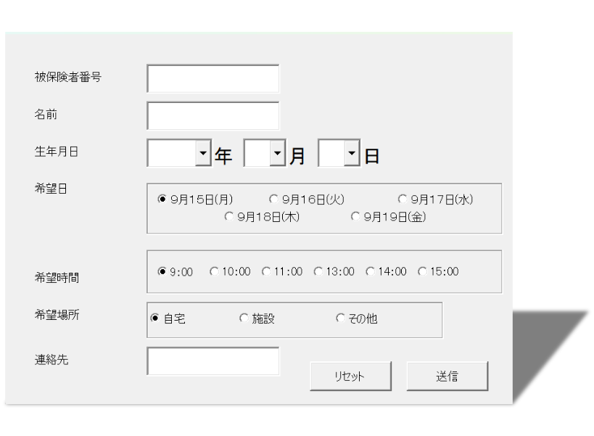
課題への対策
VBAツールの使用
現在電話で行っているスケジュール調整を
対象者に直接入力してもらうVBAツールで代用。入力された値は別シートに記録。
アンケート業務に対する業務を依頼と確認のみにすることができます。

Slide 12
(新)業務の流れ
01
02
アンケート
依頼・確認
訪問・贈呈
贈呈対象者に文書でアンケートの依頼をし、回答期限後に確認をする。
訪問を行い、感謝の気持ちを伝えるとと共に敬老金を贈呈します。

Slide 13
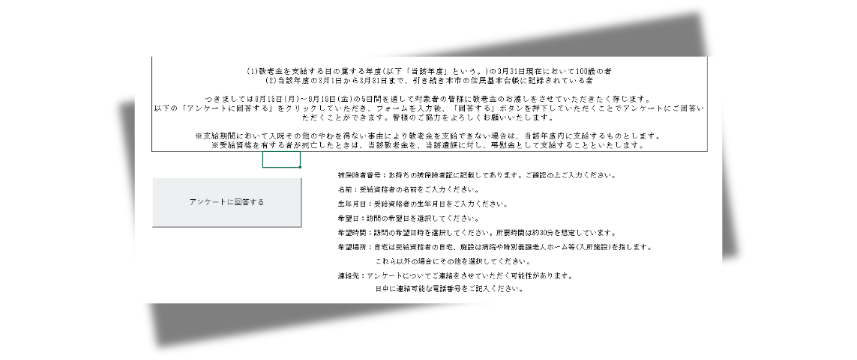

アンケートの回答手順
①市HPにアクセス
②通知文書に記載しているパスワードを使ってワークブックを開く
③「アンケートに回答する」をクリックして回答

Slide 14
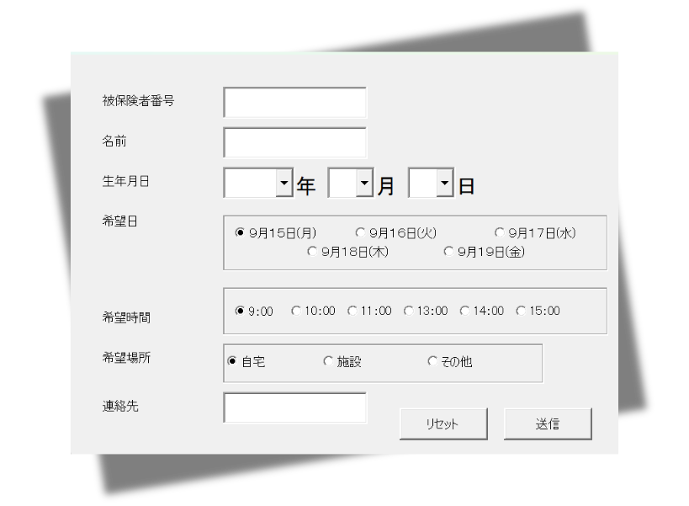
アンケートの回答手順
①市HPにアクセス
②通知文書に記載しているパスワードを使ってワークブックを開く
③「アンケートに回答する」をクリックして回答

Slide 15

アンケートの確認手順
①ワークブック内の「集計用」をクリック

Slide 16
アンケートの確認手順
①ワークブック内の「集計用」をクリック

Slide 17
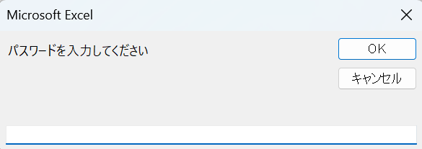
アンケートの確認手順
①ワークブック内の「集計用」をクリック
②パスワード「admin」を入力

Slide 18
アンケートの確認手順
①ワークブック内の「集計用」をクリック
②パスワード「admin」を入力
admin

Slide 19
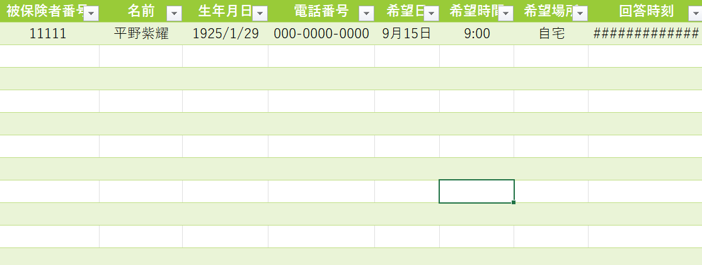
アンケートの確認手順
↑回答が反映されており、確認・管理が可能となる。↑

Slide 20
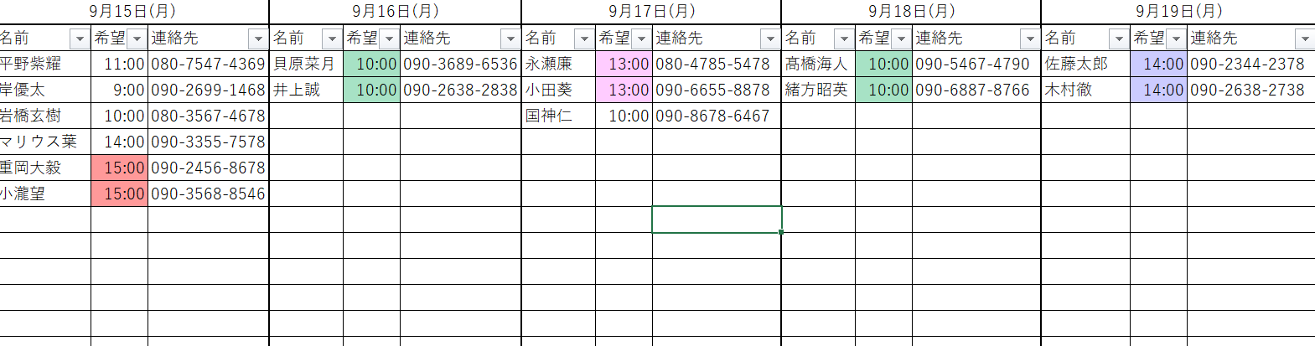
アンケートの確認手順
日別シートでは、スケジュールの管理がしやすいUIを採用しており、
同じ希望日で同じ希望時刻の場合はセルが塗りつぶされる仕様となっています。
調整をする際にご活用下さい。

Slide 21

リスクと対策
①対象外者によるアンケートの回答
②他対象者の回答の閲覧

Slide 22

リスクと対策
パスワードを使用
アンケートファイルを開くときにパスワードを求めます。また、回答が記録されるシートは非表示とし、閲覧する際はパスワードを要求します。

Slide 23

予算
アプリ制作：
30万円
アプリ運用：
50万円
アプリ保守：
20万円
100万円
計：

Slide 24

メッセージ
最大限の感謝と敬意をこめて。
このツールを利用し業務の負担を減らすことで、感謝や敬意という気持ちに強くフォーカスを当てることができると思います。
負担を減らした分は、対象者様とのコミュニケーションに時間をあててください。
きっと喜んでくださり、有意義な時間になると思います。
ご注文をお待ちしております。
貝原 菜月

